Slide 1
PyTorch
서울대학교 산업공학과
계산금융 및 통계학습 연구실
This document is confidential and is intended solely for the use

Slide 2

What is Pytorch and How to install?
Image Source: https://github.com/pytorch/pytorch

Slide 3
PyTorch

Slide 4
PyTorch
Deep learning Framework
FROM RESEARCH TO PRODUCTION
An open source machine learning framework that accelerates the path from research prototyping to production deployment.
https://pytorch.org, https://github.com/pytorch/pytorch, https://pytorch.kr
Facebook AI에서 개발됨.
OS: Linux, macOS, Windows
Community: Pytorch KR (https://www.facebook.com/groups/PyTorchKR/)
Version released: v1.11

Slide 5
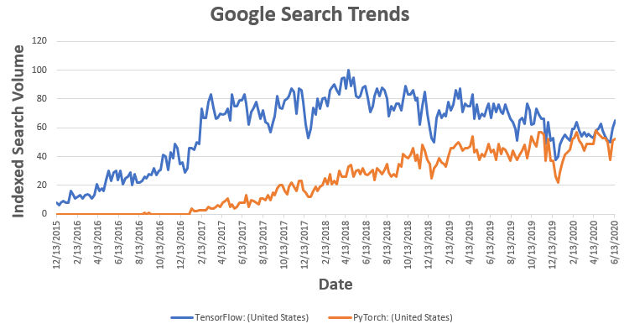
PyTorch vs Tensorflow
최근 PyTorch가 딥러닝 개발 언어로 급부상 중.
Image Source: https://miro.medium.com/max/2400/1*DNpNE0pK-S0VlsbVg6XrDA.png

Slide 6
PyTorch vs Tensorflow
TensorFlow
Python 기반의 라이브러리
데스크톱, 모바일 등 다양한 플랫폼에 적용 가능
Keras에서 TensorFlow backend를 사용해 구동 가능
Define-and-Run
PyTorch
기존 Lua 기반의 딥러닝 프레임워크(torch)를 python으로 이식
Python과의 유연한 연동 (DataLoader, Numpy, DataFrame)
쉽고 간결한 코드
Define-by-Run

Slide 7
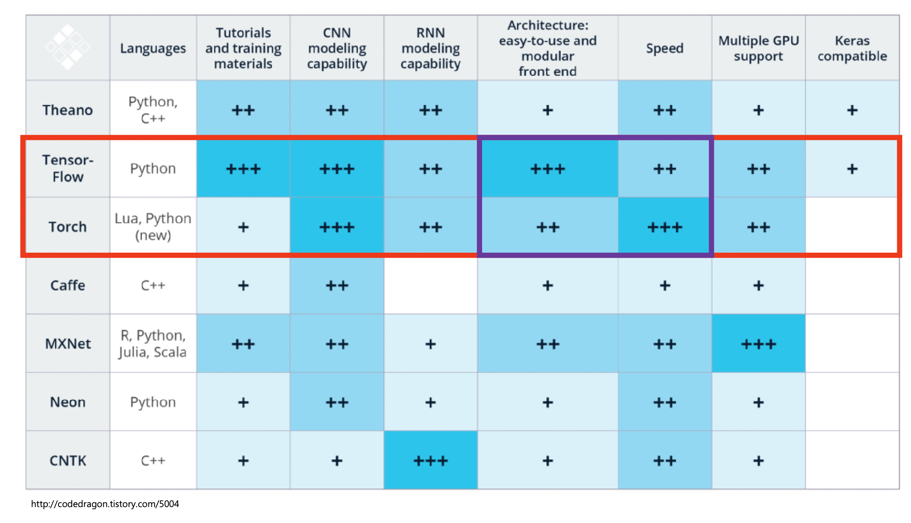
PyTorch vs Tensorflow

Slide 8
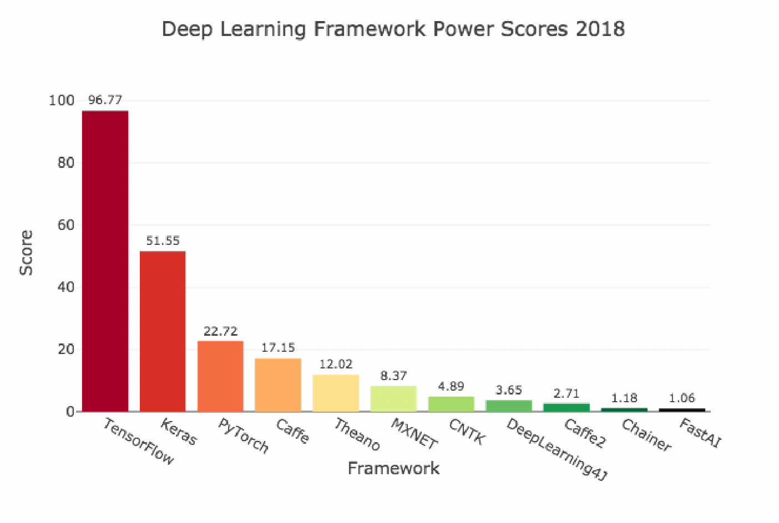
PyTorch vs Tensorflow
2018년

Slide 9
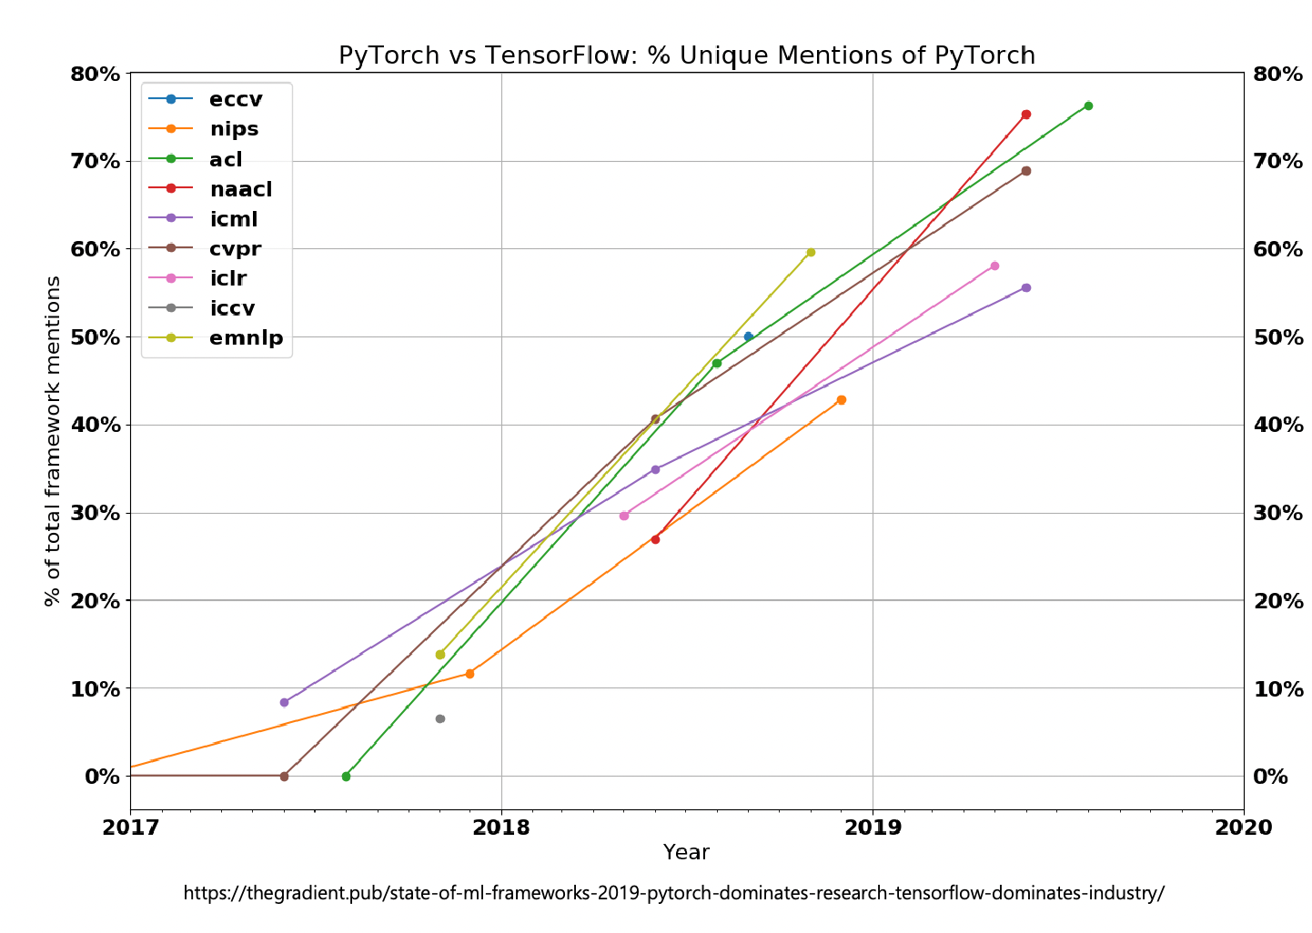
PyTorch vs Tensorflow
2020년

Slide 10
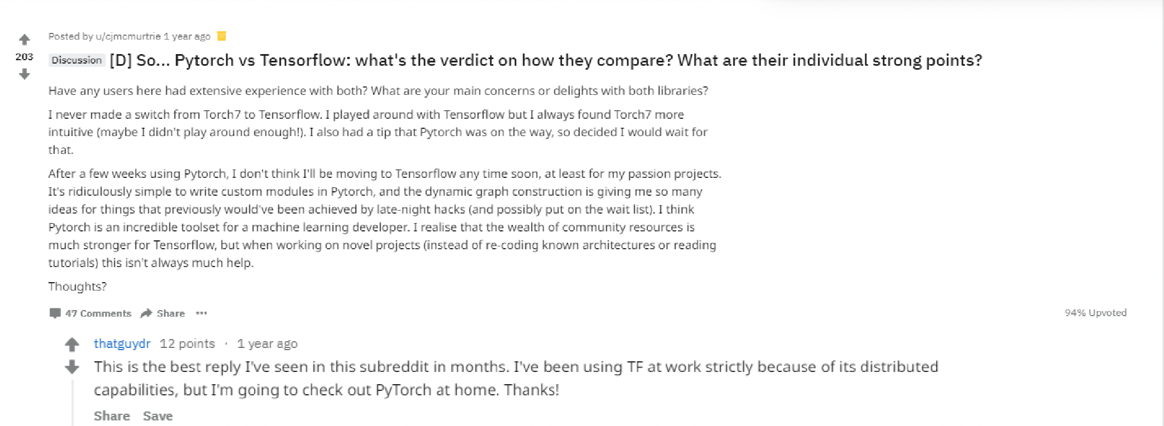
PyTorch vs Tensorflow
Pytorch이 사용하기 편한 언어다!
직장에서는 Tensorflow (이미 배포된 시스템이 Tensorflow 기반)
혼자 할 때는 Pytorch (Backtest는 편한 언어로)

Slide 11
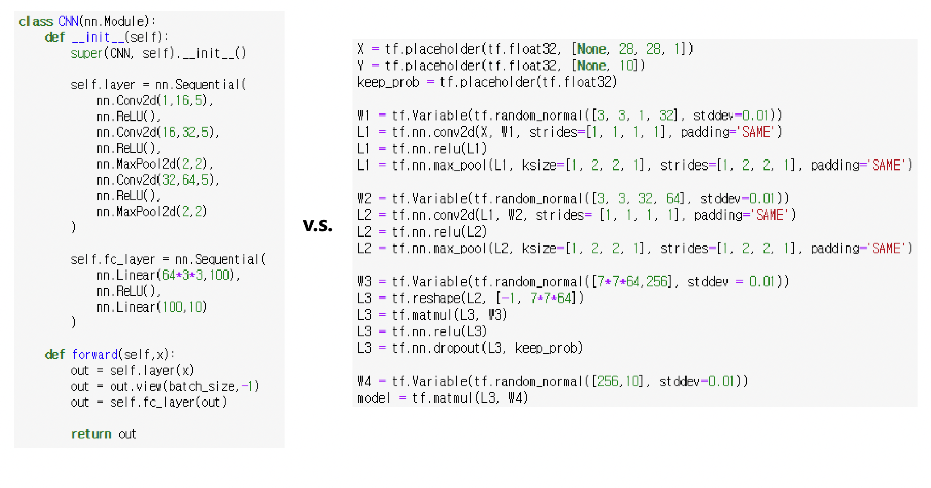
PyTorch vs Tensorflow
코딩 시의 편리함

Slide 12
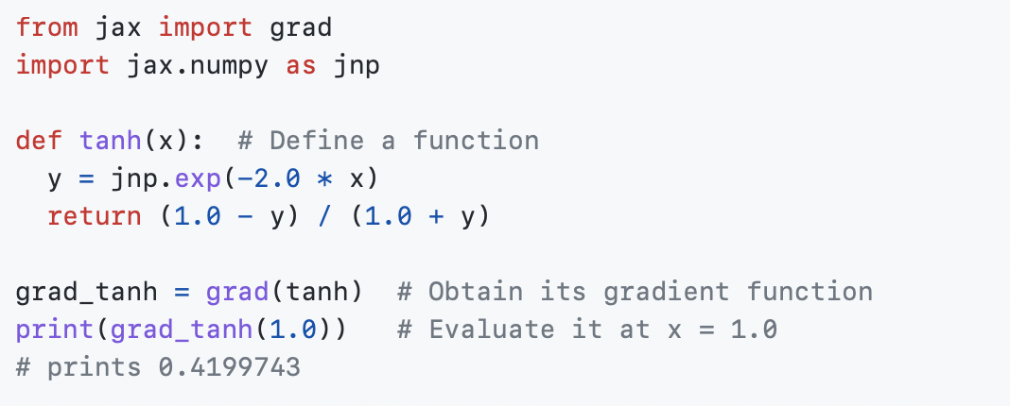
Etc
Jax
Google이 만든 Python과 Numpy만을 결합한 머신러닝 라이브러리
np.~ 를 jnp.~로 대체하여 사용할 수 있어서 편리함
하지만 아직은 개발 중

Slide 13
Prerequisite for deep learning

Slide 14
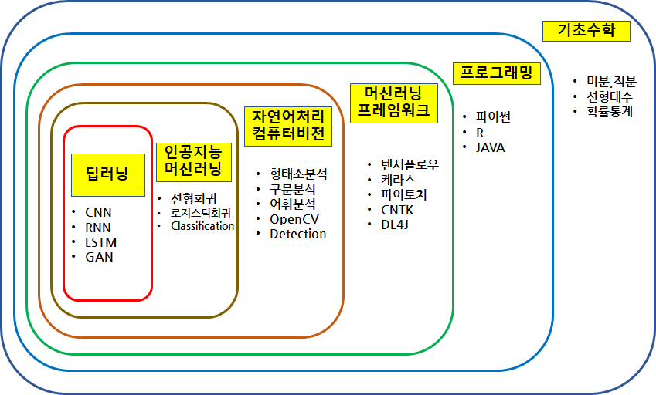
Programming and mathematics
https://sdc-james.gitbook.io/onebook/2.-1/2.6.-ai-3

Slide 15
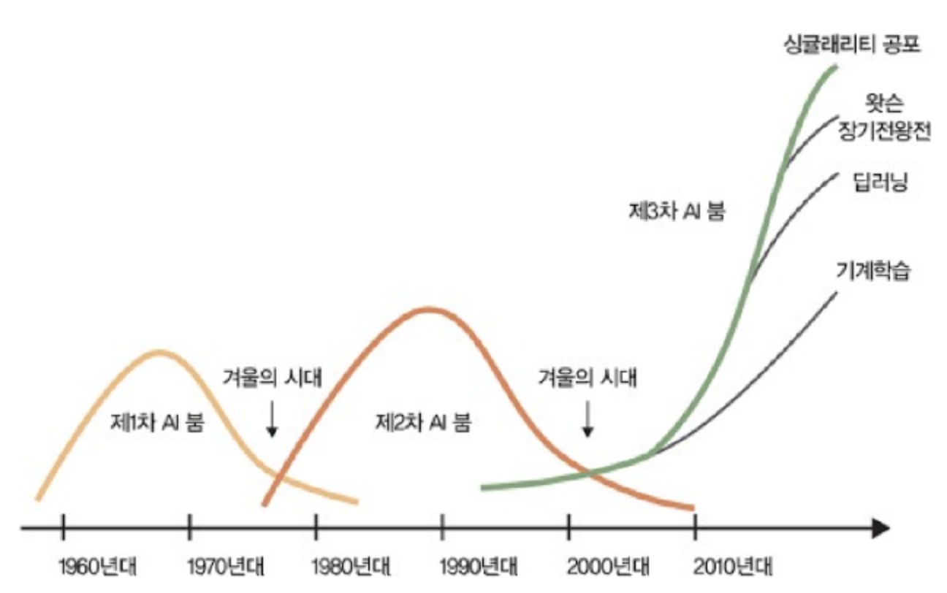
Deep learning의 역사
Artificial Intelligence는 새로운 개념이 아니다!
놀랍게도 1960년대부터 사용되던 개념임.
제 1차 AI boom: Perceptron
→ 학습시킬 방법의 부재: First AI winter
제 2차 AI boom: Backpropagation
→ SVM의 등장과 학습의 한계: Second AI winter
제 3차 AI boom: Deep neural networks
출처: 인공지능과 딥러닝, 마쓰오 유타카 지음

Slide 16
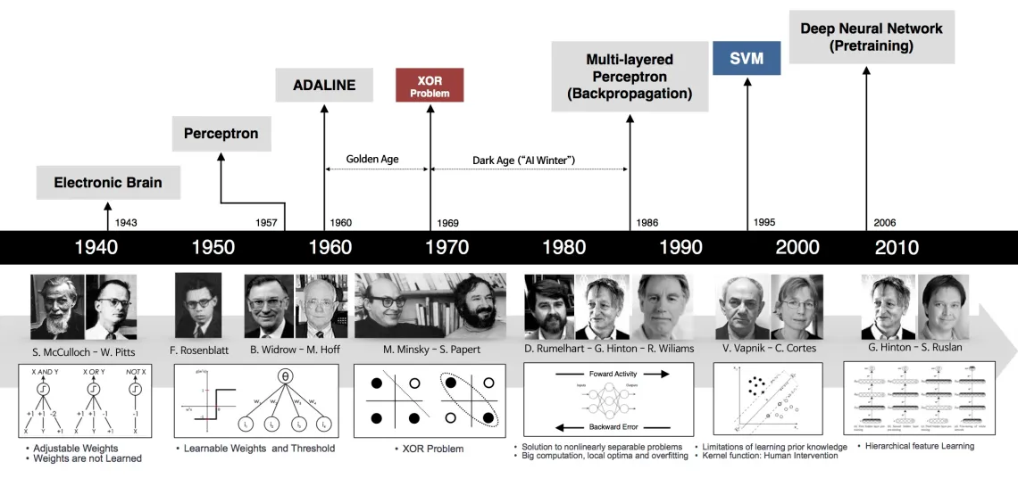
Deep learning의 역사
2018년 Turing Award:
요슈아 벤지오 / 제프리 힌턴 / 얀 레쿤 (심층 학습)
https://sefiks.com/2017/10/14/evolution-of-neural-networks/

Slide 17
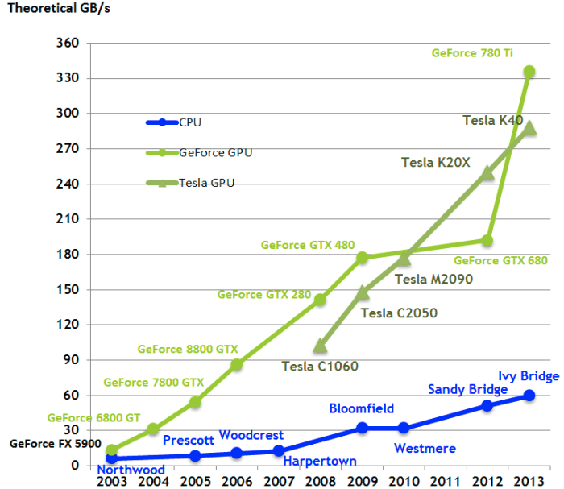
3차 AI boom이 가능했던 이유
1. 하드웨어 성능 개선과 GPU의 등장
계산 속도가 급속도로 빨라짐.
GPU의 등장으로 병렬 처리가 가능해짐. (NVIDIA-CUDA)
https://medium.com/@shachishah.ce/do-we-really-need-gpu-for-deep-learning-47042c02efe2

Slide 18
CPU vs GPU
CPU
컴퓨터의 두뇌를 담당함.
입출력장치, 기억장치, 연산장치를 비롯한 컴퓨터 리소스를 활용하는 중앙처리장치
코어의 수는 많지 않으나 (4~16개) 각 코어의 연산능력이 뛰어남.
GPU
픽셀로 이루어진 비디오 영상을 처리하는 용도로 탄생.
CPU에 비해 반복적이고 비슷한 대량의 정보를 병렬처리할 때 사용.
코어의 연산 능력은 떨어지나 코어의 수가 많음 (2080TI – 4352개).

Slide 19
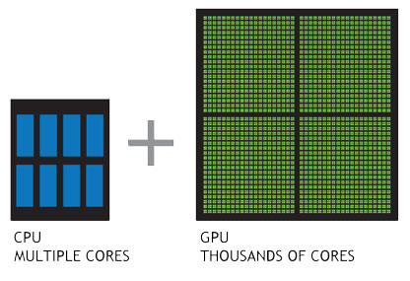
CPU vs GPU
CPU
코어의 수는 적지만 각 코어의 컴퓨팅 파워가 강력 → Sequential task
GPU
각 코어의 컴퓨팅 파워는 약하지만 코어의 수가 매우 많음
→ Parallel task
딥러닝에서는 GPU를 사용한다!
https://kr.nvidia.com/object/what-is-gpu-computing-kr.html

Slide 20
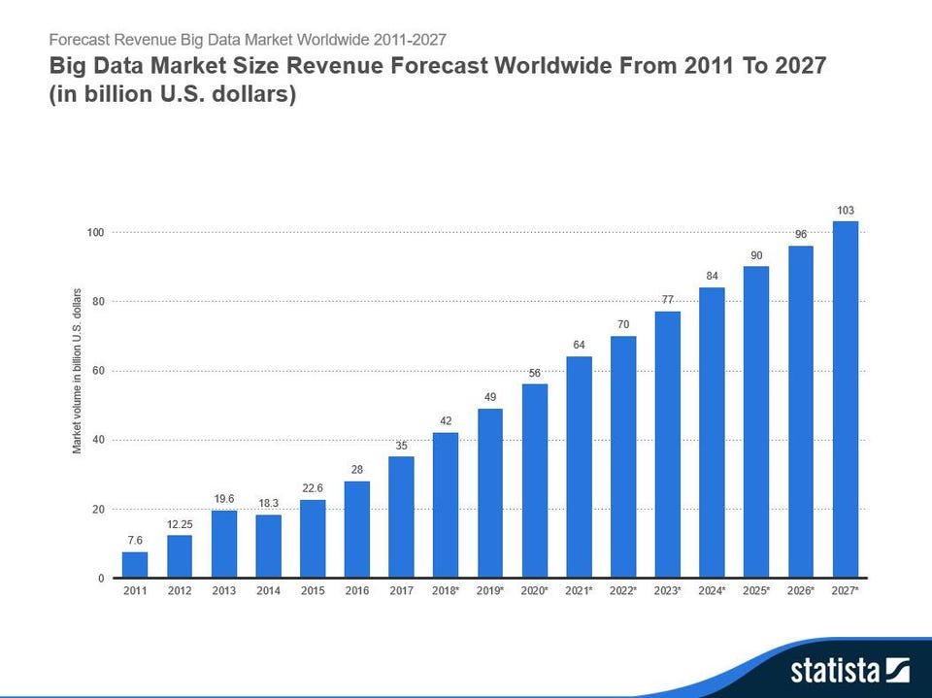
3차 AI boom이 가능했던 이유
2. 빅데이터의 등장
데이터 양의 증가로 인해 모델 학습이 쉬워짐.
다양한 데이터의 수집으로 다양한 모델을 만들 수 있게 됨.

Slide 21
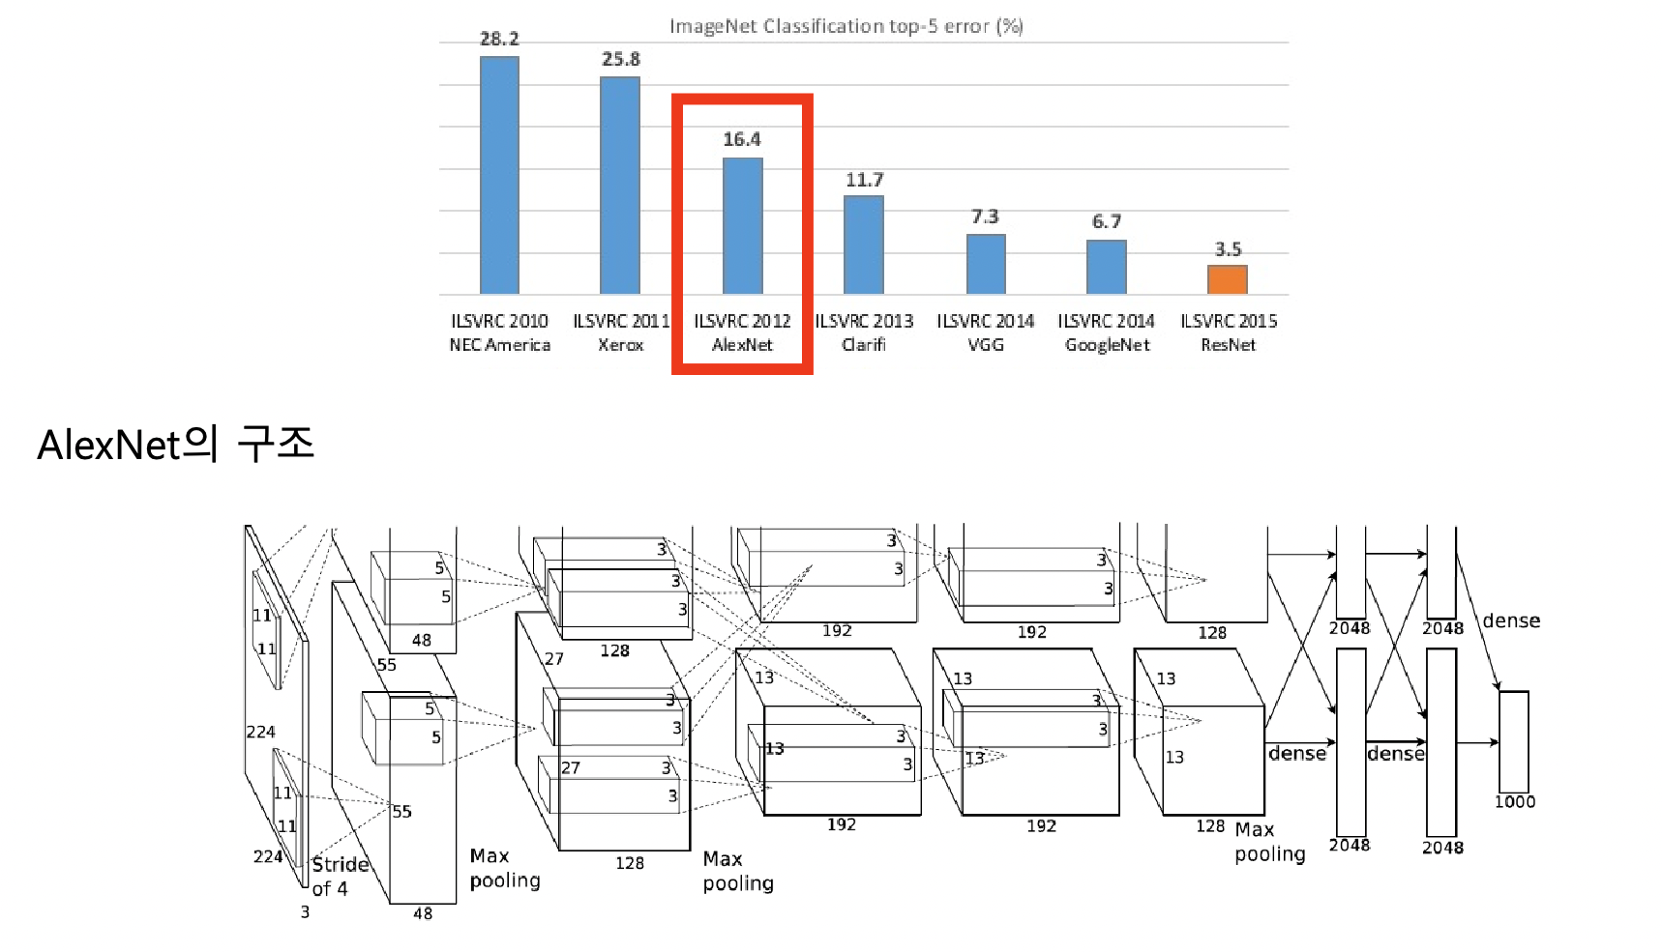
3차 AI boom이 가능했던 이유
3. 다양한 학습 알고리즘의 등장
2012년 AlexNet을 기준으로 이미지 분류 대회에서 딥러닝 모델이 1위를 거둠.

Slide 22
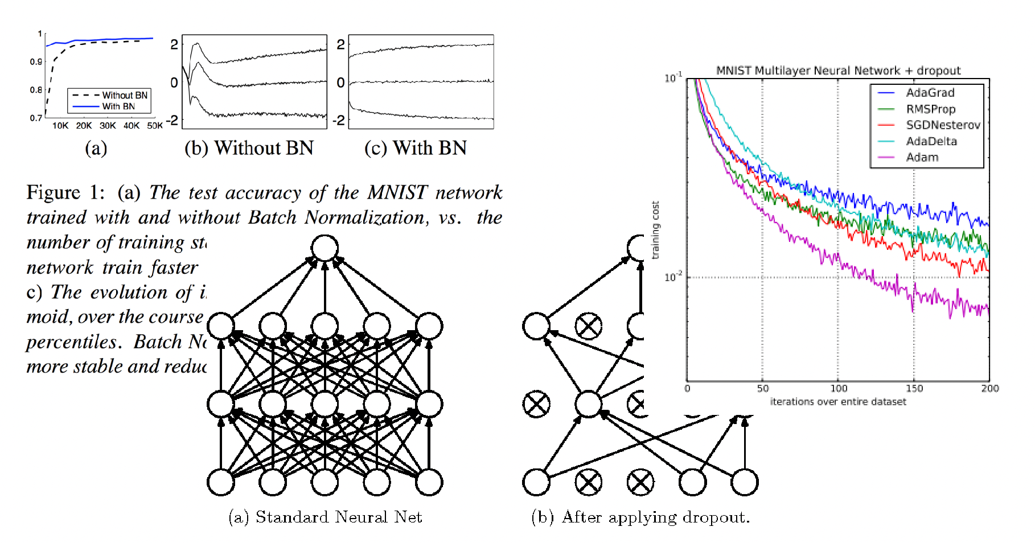
3차 AI boom이 가능했던 이유
3. 다양한 학습 알고리즘의 등장
Batchnorm, dropout 등 학습에 도움이 되는 다양한 알고리즘 개발.

Slide 23
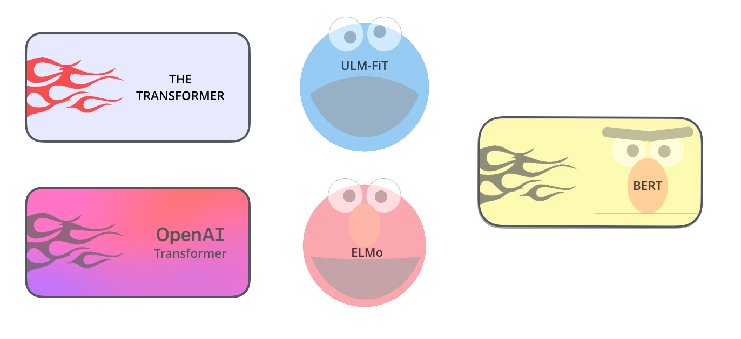
3차 AI boom이 가능했던 이유
3. 다양한 학습 알고리즘의 등장
Transformer와 같은 최신 모델의 등장.

Slide 24
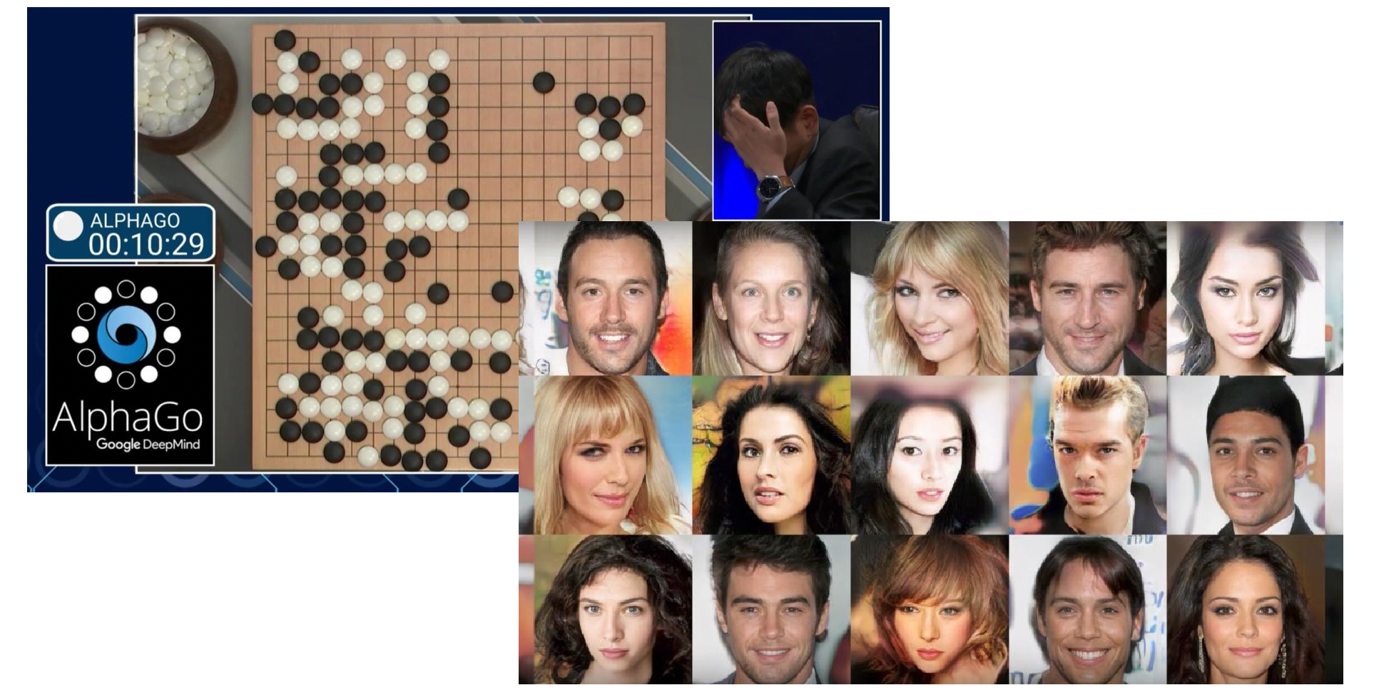
3차 AI boom이 가능했던 이유
4. 사람들의 인식 변화
AlphaGo와 GAN을 활용한 이미지 생성.

Slide 25
Install PyTorch

Slide 26
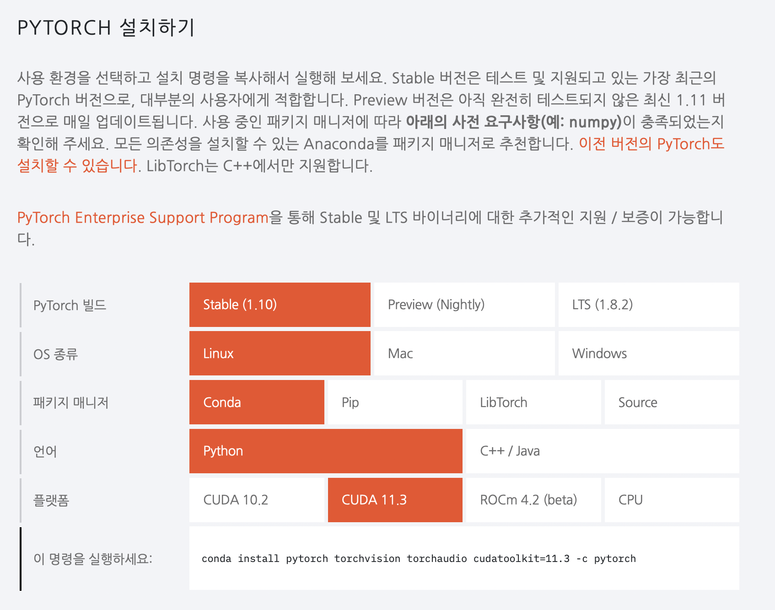
PyTorch 설치하기
Conda 활용
https://pytorch.org에 들어가서 사용하고 싶은 Pytorch version과 본인 컴퓨터의 OS를 골라주기만 하면 아래 conda 실행 명령어가 나옴!
이를 Terminal에 복사해서 입력하기.

Slide 27
PyTorch 설치하기
Conda 활용
https://pytorch.org에 들어가서 사용하고 싶은 Pytorch version과 본인 컴퓨터의 OS를 골라주기만 하면 아래 conda 실행 명령어가 나옴!
이를 Terminal에 복사해서 입력하기.

Slide 28
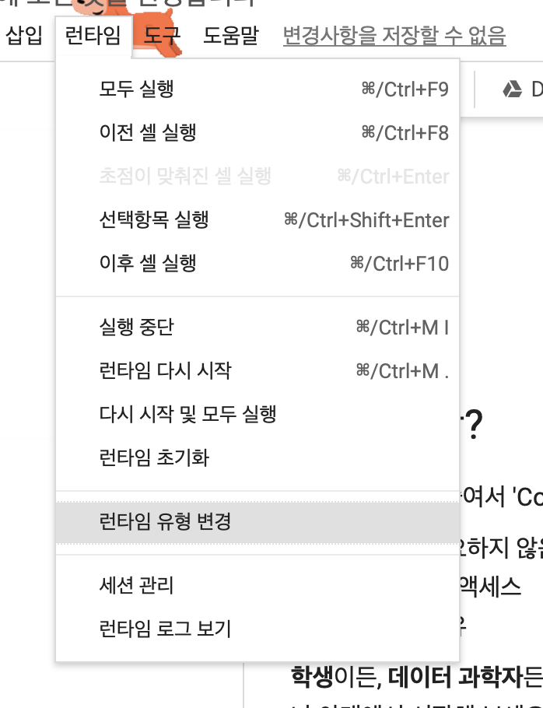
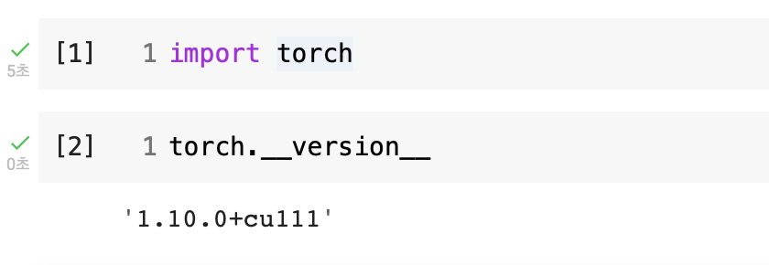
PyTorch 설치하기
Colab
별도의 설치 없이 import torch만으로 활용 가능.
런타임 유형 변경
런타임>런타임 유형 변경>하드웨어 가속기 GPU

Slide 29
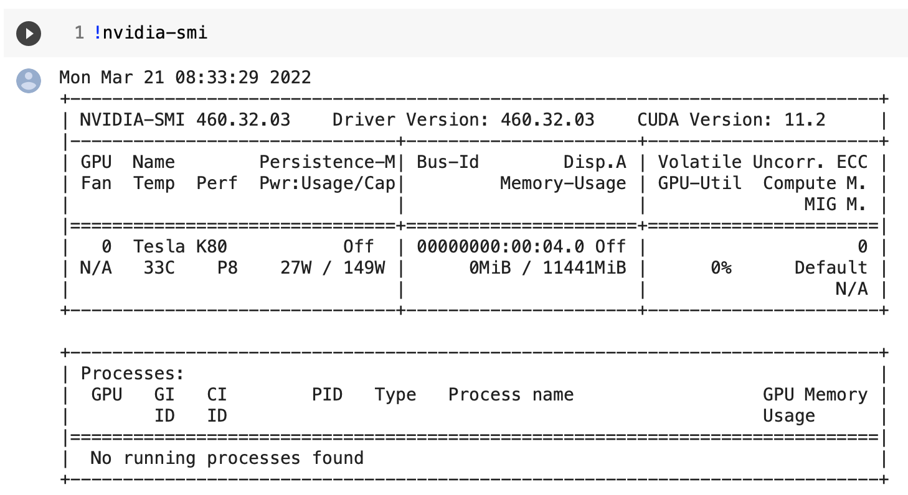
PyTorch 설치하기
Colab
파이썬 버전
!python –version
패키지 버전
!pip list
!pip freeze
GPU 정보 (nvidia 드라이버, CUDA)
!nvidia-smi

